Slide 1
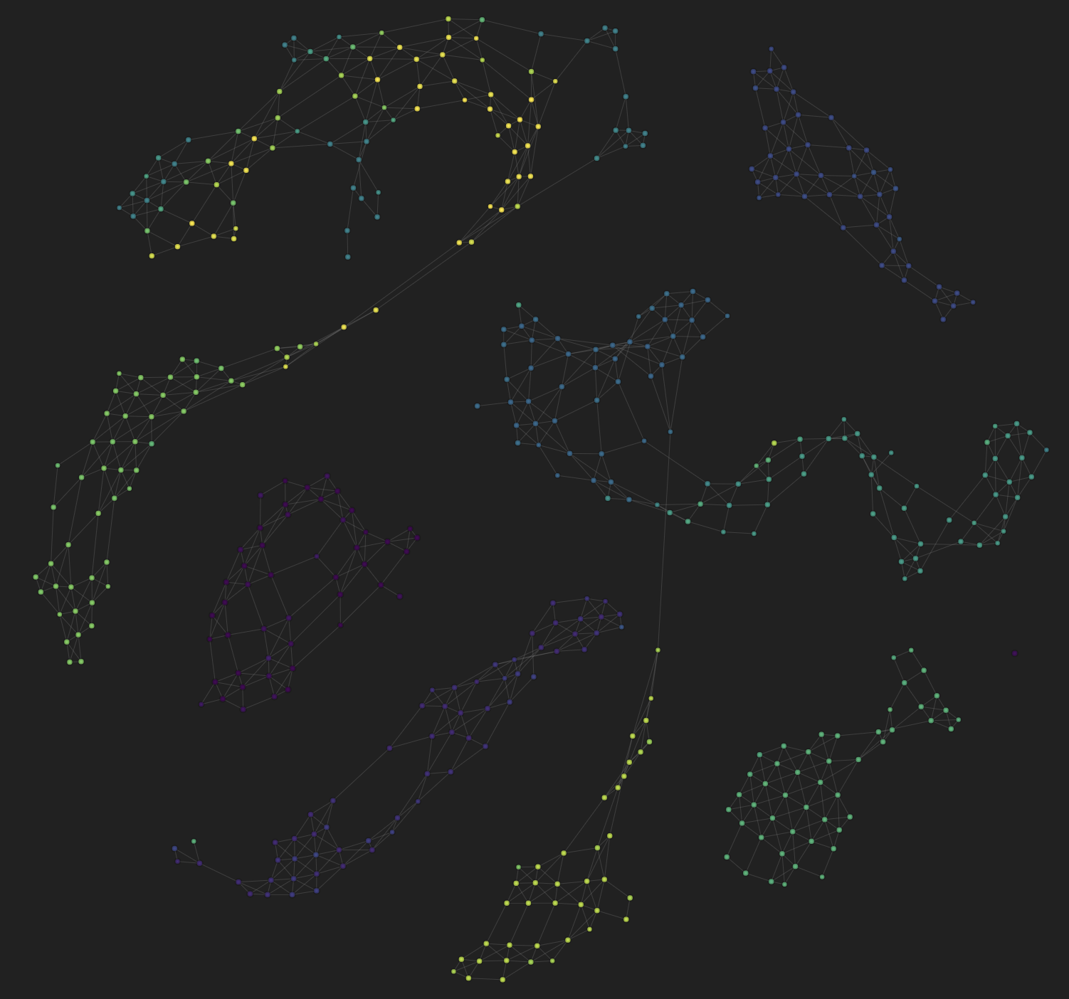
4
2
4
9
9
4
A
3
7
5
B
0
6
1
8

